Slide 1
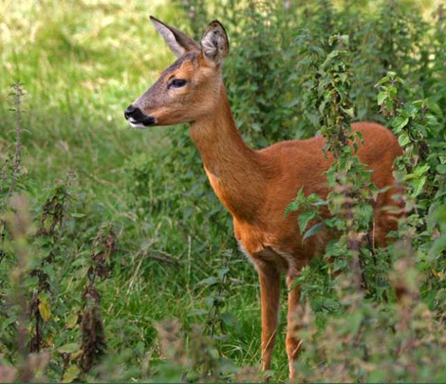
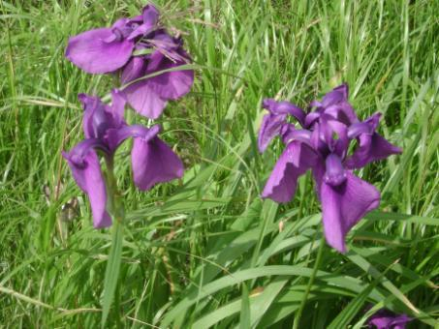
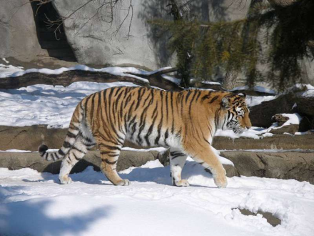
Растения и животные Приморского края
МДОБУ ЦРР д/с 31 «Ладушки»
Подготовила воспитатель Дорохина Виктория Валерьевна

Slide 2
Самый большой материк в мире Евразия встречается с самым большим океаном на планете Тихим. Самое главное, что есть у Приморья – это разнообразный мир живой природы. Природа Приморья удивительно красива и интересна. Здесь есть такие места, откуда одним взглядом можно увидеть красивую тайгу и синее море. Существует в тайге множество древних пещер и водопадов. С вершин высоких гор открывается великолепное зрелище во все стороны света. (г.Пидан)

Slide 3
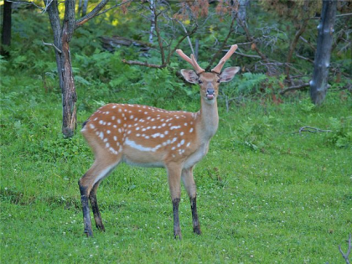
Мир живой природы Приморья и Дальнего Востока очень отличается от природы на других континентах земного шара. Здесь можно встретить царя зверей – Амурского тигра, грациозное животное – пятнистого оленя. А также в тайге можно случайно наткнуться на хозяина леса – черного или бурого медведя. По кронам деревьев хозяйничают белки. В толще листового покрова тайги живет много мышей.

Slide 4
Представители южной китайско-гималайской фауны, остающиеся на зимовку, наоборот, часто приобретают более яркую и темную окраску. Например, пятнистый олень «теряет» зимой белые пятна на боках. Такие дикие животные как уссурийский тигр, дальневосточный леопард, лесной кот, енот, черный и бурый медведь. А из копытных: кабан, пятнистый олень, изюбр, кабарга, косуля и горал придают особую яркость тайге Приморского края. Из других зверей здесь живут росомаха, рысь, соболь, куница. Много насекомоядных землероек и грызунов, обычный ёж, белка летяга и многие другие. Дикие звери Приморского края, что мы о них знаем? Большинство людей видят в них только наживу, главным образом забывая, что это братья наши меньшие. Только подумайте зима, холод, снег глубокий, длинные, темные ночи, и думаешь, какая выдержка, и приспособленность к окружающему миру у этих зверей. Ведь морозы у нас достигают до минус 30 градусов, а иногда и до минус 50. Как можно выжить в таких условиях?

Slide 5
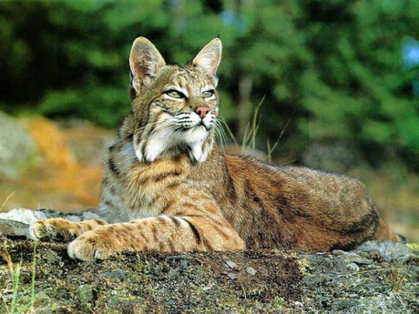

Slide 6
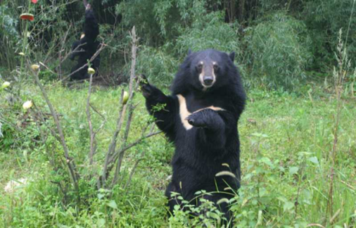
Снежный барс.
Гималайский медведь

Slide 7
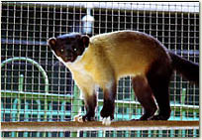
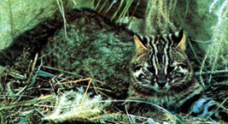
Горал. Кот дальневосточный, камышовый. Харза.

Slide 8
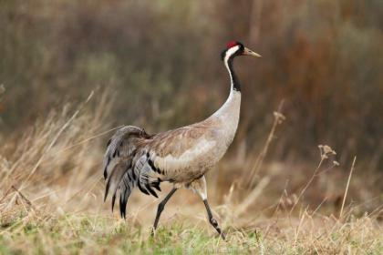
В полях водятся ёжики. На скалистых местах высоко в горах обитают ядовитые змеи – уссурийский щитомордник. Иногда можно встретить в болотистых местах цаплю. Обычно они живут рядом с поселениями. И никто их не трогает. Это запрещено. Да и сами люди понимают это. Здесь произрастают характерные только для Приморского края представители Дальневосточной флоры – корень женьшеня, китайский лимонник, элеутерококк и многие другие, лекарственные и полезные для человека растения.

Slide 9
Мандаринка - это очень красивая и пугливая утка. Обитает она не только на озёрах, но и на реках Приморского края.

Slide 10
Величественная птица Орлан белохвостый внушает своими размерами и спокойным парением в небе одно только крыло достигает одного метра.

Slide 11
Брюхо змеи имеет серую окраску или бурую с тёмными мелкими пятнами. Кончик хвоста состоит из плотной кожи для того, чтоб им пугать во время опасности, вибрируя по сухому листу, издаёт сильный предупредительный шум похожий громкий шелест. Щитомордник.

Slide 12
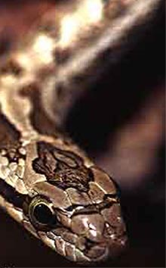
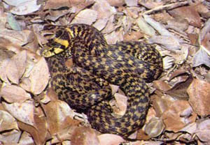
Полоз амурский. Полоз узорчатый. Уж тигровый.

Slide 13
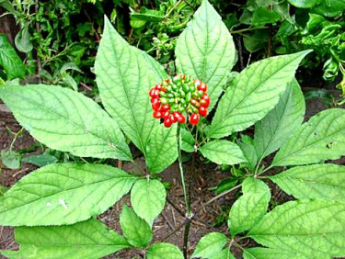
Женьшень настоящий (корень)
Женьше́нь — многолетнее травянистое растение, род семейства Аралиевые. Включает 11 видов, произрастающих в Азии и Северной Америке. Хорошо известное лекарственное растение. В основном используется как адаптоген и в качестве общетонизирующего лекарственного средства. В Корее и Китае корень женьшеня также используют в приготовлении пищи. Восточная медицина утверждает, что препараты женьшеня продлевают жизнь и молодость.

Slide 14
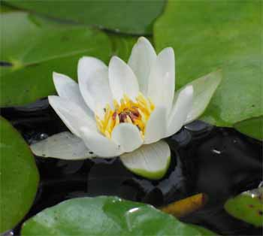
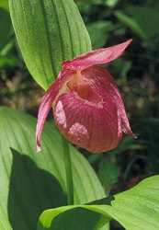
Венерин башмачок. Лотос Комарова. Кувшинка четырехгранная

Slide 15
Лилия поникающая. Ирис мечевидный.

Slide 16
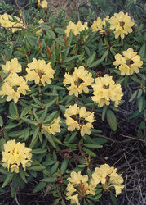
Рододендрон Шлиппенбаха. Рододендрон золотистый

Slide 17
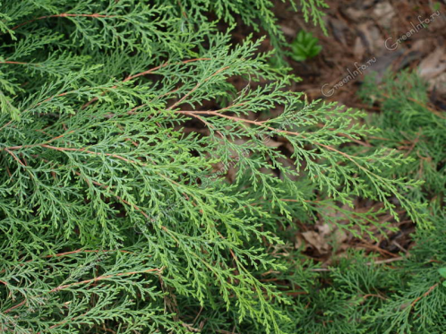
Микробиота перекрестнопарная
Микробио́та — род хвойных кустарников семейства Кипарисовые. Состоит из единственного вида Микробио́та перекрёстнопа́рная, встречающегося на южных и западных склонах Сихотэ-Алиня на Дальнем Востоке России.

Slide 18
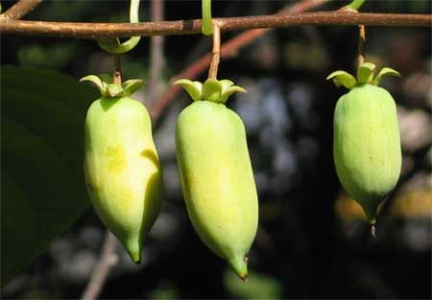
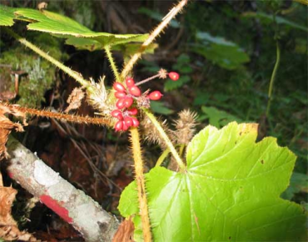
Лимонник китайский. Актинидия полигамная. Заманиха высокая

Slide 19
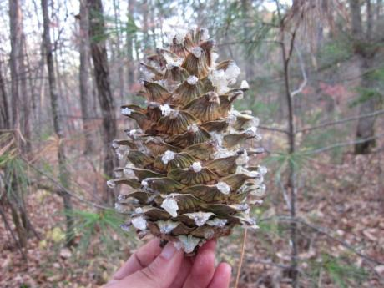
Кедр корейский Ценится живицей, кедровым маслом и податливой древесиной в столярных работах. Большой урожай кедрового ореха бывает один рас в четыре года. Растёт кедровый орех в кедровых шишках два года кедровые шишки растут на макушках веток, а ветки на стволе кедра.

Slide 20
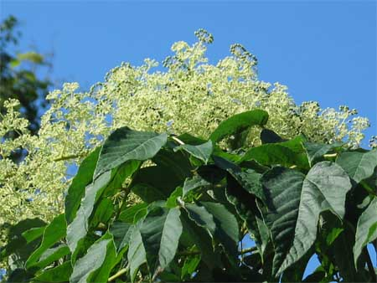
Аралия маньчжурская, или высокая (чертово-дерево, шип-дерево)
Ара́лия высо́кая (лат. Arália eláta), или Аралия маньчжу́рская (лат. Aralia mandshúrica Rupr. et Maxim.) — быстрорастущее дерево или кустарник, вид рода Аралия (Aralia) семейства Аралиевые (Araliaceae). Русские народные названия: шип-дерево, чёртово дерево

Slide 21
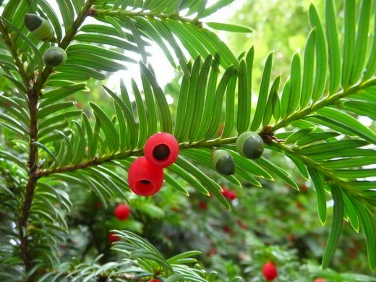
Тис ягодный или в народе (Красное дерево) – это хвойное растение, растущее в Приморском крае. В основном встречается очень редко в глухой тайге. В Лазовском заповеднике существует очень большая Тисовая роща, которая находится под охраной государства.

Slide 22
Интернет-ресурсы
http://foritour.ru/fotoalbum/mir-zhivotnyx/
http://shamora.info
http://toponimika.ru/?p=196
http://www.fegi.ru/primorye/animals/bpi.htm
http://old.botsad.ru/div_med32.htm
http://www.plantarium.ru/page/dwellers/district/1-140.html
http://geophoto.ru/?action=collection&id=751

Slide 23
Люби и знай свой край!

